Slide 1
Учреждение здравоохранения «Хотимская центральная районная больница»
МЕДИЦИНА КАТАСТРОФ
Хотимск 2025

Slide 2
Медико-тактическая характеристика чрезвычайных ситуаций

Slide 3
Учебные вопросы:
Медицина катастроф: определение, содержание, основные понятия
Чрезвычайные ситуации (ЧС), основные понятия и определения. Классификация ЧС
Медико-тактическая характеристика чрезвычайных ситуаций.

Slide 4
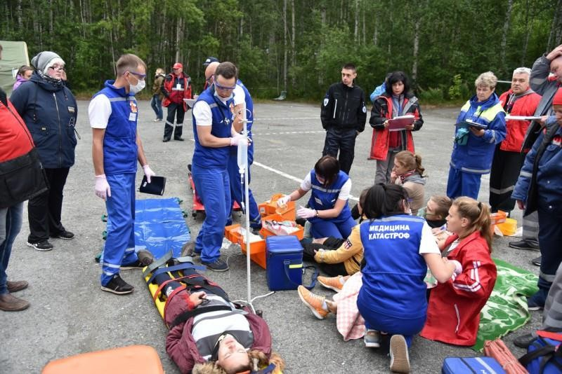
Учебный вопрос №1
Медицина катастроф: определение, содержание, основные понятия
4

Slide 5
В 1976 году
в г. Майнце (ФРГ)
была
учреждена
Международная
ассоциация
неотложной катастроф.
медицины и
медицины
К общим вопросам медицины катастроф относятся:
определение ближайших, дальнейших и конечных задач современной системы оказания медицинской помощи при ЧС;
определение методов и объектов исследования при разработке и внедрении новых форм и методов организации оказания медицинской помощи при ЧС.

Slide 6
Ближайшей задачей медицины катастроф является прогнозирование и оценка медико-санитарных последствий
чрезвычайных ситуаций (ЧС),
своевременная гигиеническая диагностика агрессивных факторов в биосфере.
Дальнейшая задача состоит в изучении механизмов действия агрессивных факторов на организм, исследовании закономерностей формирования очагов катастроф.
Конечная задача : предупреждение и ослабление медико-санитарных
последствий ЧС.

Slide 7
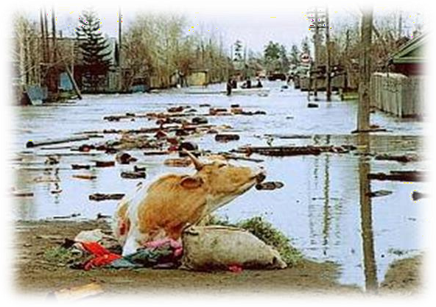

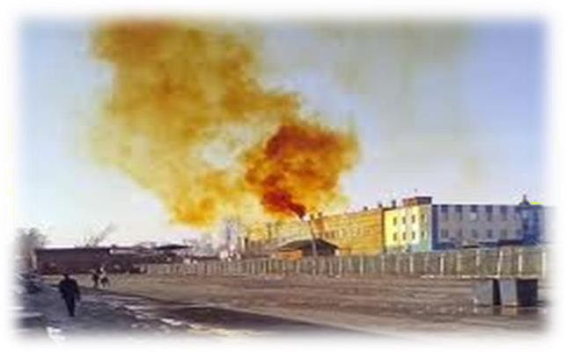
Основные определения и понятия
авария;
катастрофа;
опасное природное явление;
стихийное бедствие;
экологическая катастрофа;
предупреждение чрезвычайных ситуаций;
зона чрезвычайной ситуации;
ликвидация чрезвычайной ситуации;
потенциально опасный объект.

Slide 8
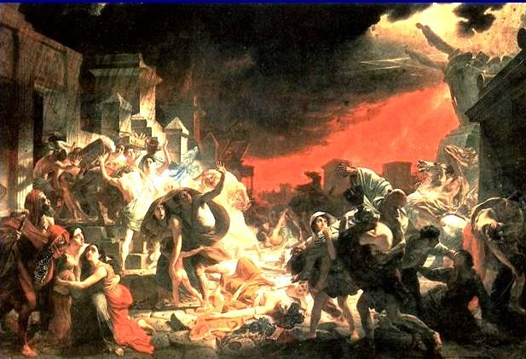
Учебный вопрос №2 Чрезвычайные ситуации, основные
понятия и определения. Классификация ЧС.

Slide 9

Чрезвычайная ситуация (ЧС) -
обстановка, сложившаяся в результате аварии, катастрофы, стихийного или иного бедствия, следствиями которого явились человеческие жертвы, нанесение вреда здоровью людей или состоянию окружающей среды, значительные материальные потери и нарушение условий жизнедеятельности людей.
(ст. 1 Закона Республики Беларусь от 5 мая 1998 г. № 141-З «О защите населения и территорий от чрезвычайных ситуаций природного и
техногенного характера»)

Slide 10
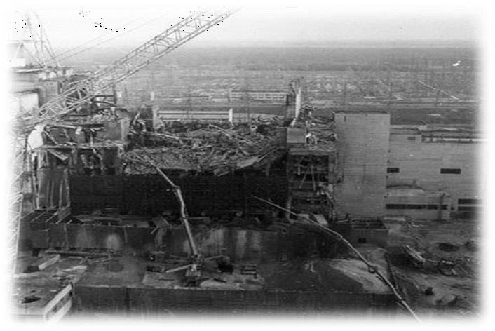
К основным медицинским последствиям чрезвычайных ситуаций относятся:
появление значительного количества пострадавших;
возникновение нарушений психики у людей в зоне поражения;
дезорганизация системы управления местным здравоохранением;
материальные и людские потери в различных его звеньях.

Slide 11
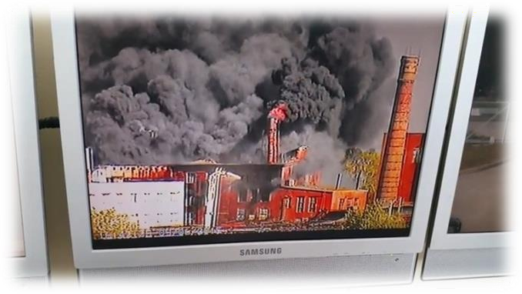
Критерии классификации чрезвычайных ситуаций
количество пострадавших людей
степень нарушения условий жизнедеятельности
объем материального ущерба;
территориальное распространение.
Виды ЧС:
локальные;
местные;
региональные;
республиканские (государственные);
трансграничные.

Slide 12
1.1 Классификация чрезвычайных ситуаций
локальная – пострадало ≤10 человек, нарушены условия жизнедеятельности ≤ 100 человек, либо материальный ущерб составляет ≤ 1000 базовых
величин и границы не выходит за пределы территории объекта;
местная – ≤50 человек / ≤ 300 человек / ≤ 5000 базовых величин и границы - пределы населенного пункта (района);
региональная – ≤500 человек / ≤ 500 человек / ≤ 0,5млн. базовых величин и границы - пределы области;
республиканская (государственная) – ≥ 500 человек /
≥ 500 человек / ≥ 0,5млн. базовых величин и границы - пределы двух областей;
трансграничная – действие поражающих факторов которой выходят за территорию Республики Беларусь.

Slide 13
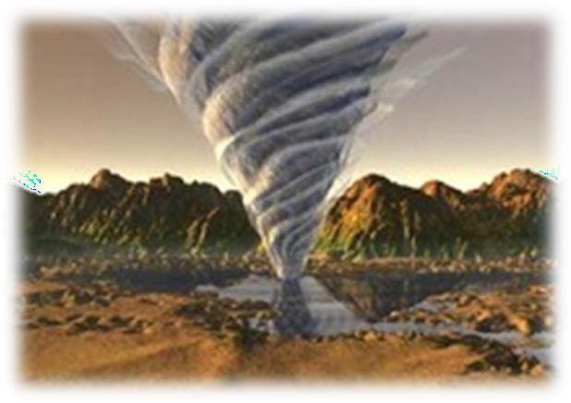

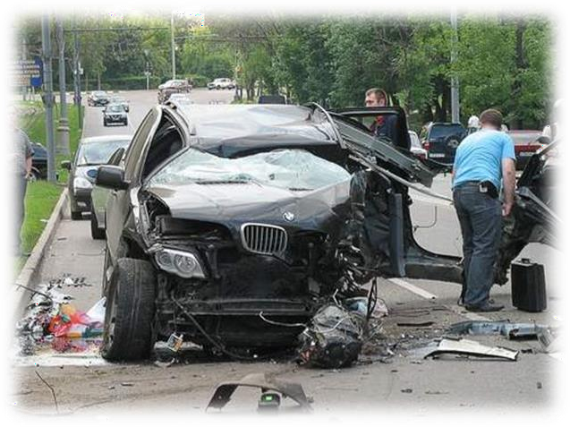
Классификация чрезвычайных ситуаций
природные (включая биолого-социальные);
техногенные
(антропогенные);
социально-
политические;
военные.
13

Slide 14
Классификация природных ЧС
Природная ЧС – обстановка на определенной
территории или акватории, сложившаяся в результате
возникновения опасного природного явления как источника ЧС;
Виды природных ЧС:
геологические;
метеорологические;
гидрологические;
пожары в природных экосистемах;
инфекционные заболевания людей (эпидемии), животных (эпизоотии), растений (эпифитотии)
отравления и токсические поражения людей, диких и сельскохозяйственных животных;
поражение сельскохозяйственных растений и лесных массивов болезнями и вредителями (эпи(пан)фитотия).

Slide 15

Биолого-социальная ЧС – состояние при
наличии на определенной территории очага
особо опасного или широко распространенного инфекционного заболевания, при котором
нарушаются нормальные условия жизни и деятельности людей, существования сельскохозяйственный животных и
произрастания растений, возникает угроза жизни и здоровью людей.

Slide 16
Классификация техногенных ЧС
Техногенная ЧС – обстановка на определенной территории или акватории, сложившаяся в
результате возникновения опасного техногенного проишествия как источника ЧС;
Виды техногенных ЧС:
транспортные аварии (катастрофы);
пожары, взрывы;
аварии с выбросом ядовитых веществ (АХОВ) и радиационных веществ;
аварии на электроэнергетических системах , системах жизнеобеспечения , связи и телекоммуникаций, очистных сооружениях ;
гидродинамические аварии.

Slide 17
Чрезвычайные ситуации социально- политического и военного характера
Социально-политическая ЧС – обстановка на определенной территории, сложившаяся в результате возникновения опасных противоречий и конфликтов в сфере социально-политических отношений.
Виды социальных ЧС: голод, алкоголизм, наркомания, коррупция, кризис; преступления и др. Виды политических ЧС: митинги; забастовки;
безработица; терроризм и др.
Военная ЧС – обстановка на определенной
территории, сложившаяся в результате применения современных средств поражения.

Slide 18
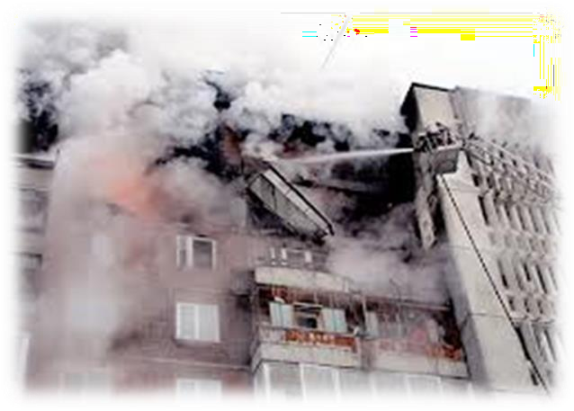
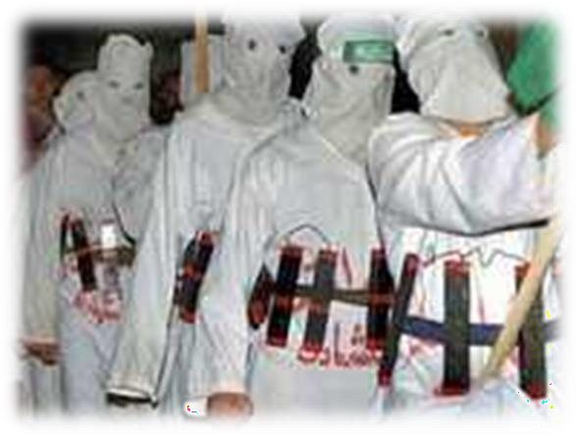
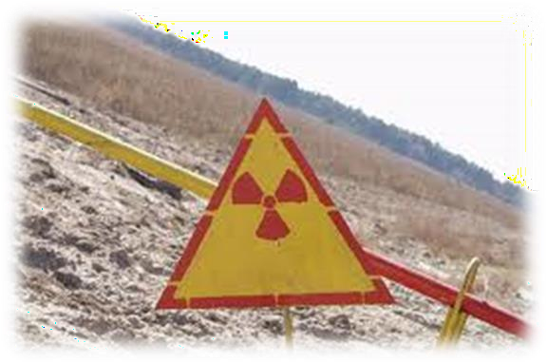
Классификация чрезвычайных ситуаций
по продолжительности действия:
кратковременные; затяжные.
по характеру:
преднамеренные; непреднамеренные;
по прогнозу:
прогнозируемые;
непрогнозируемые.

Slide 19
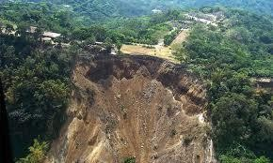
Учебный вопрос №3.
Медико-тактическая характеристика чрезвычайных ситуаций

Slide 20



3.1 Характеристика поражающих факторов
Поражающий фактор чрезвычайной ситуации – воздействие, способное в момент
возникновения ЧС или впоследствии оказать вредное или губительное влияние на человека, животный и растительный мир, а также на субъекты хозяйствования.

Slide 21
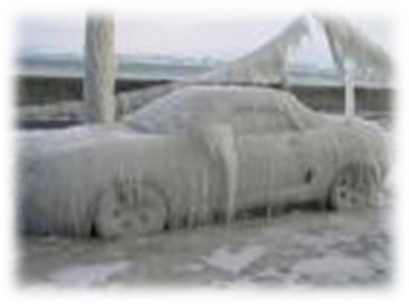
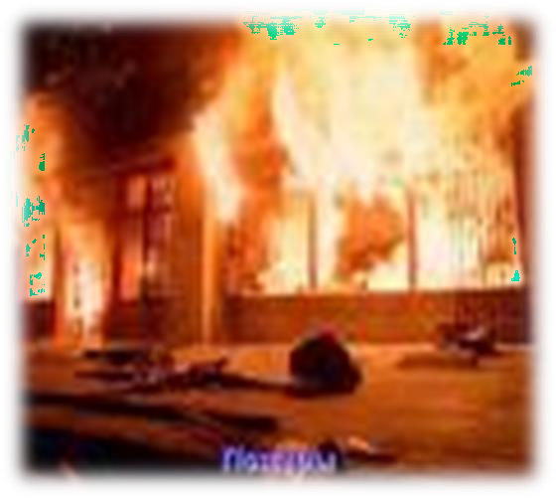
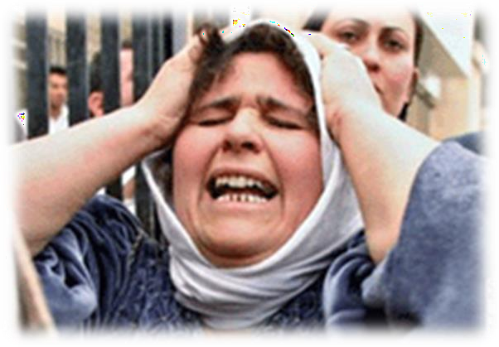
Основные виды поражающих факторов:
динамические (механические);
термические;
радиационные;
химические;
биологические
(бактериологические);
акустическое воздействие;
электромагнитное воздействие;
психоэмоциональное воздействие.
21

Slide 22
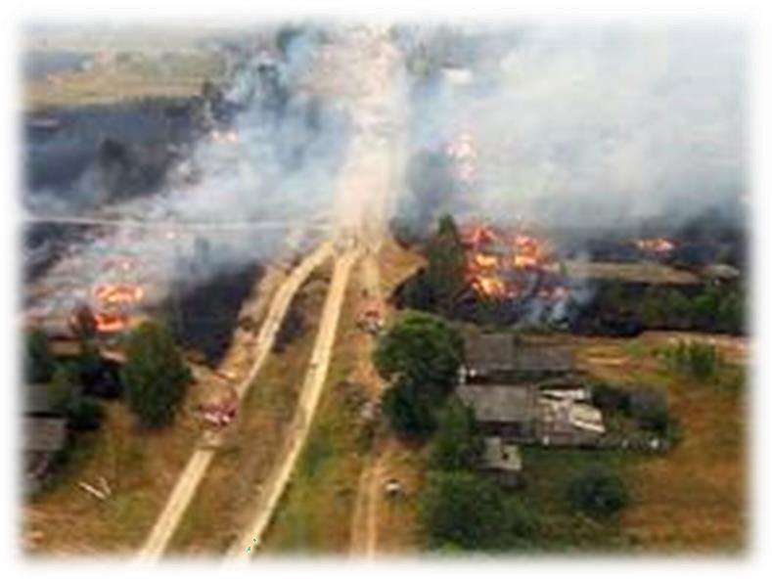
Поражающие факторы ЧС могут оказывать первичное и опосредованное (вторичное) воздействие.
По характеру повреждений, которые вызывает воздействие поражающих факторов, выделяют:
изолированные;
комбинированные;
сочетанные воздействия.
22

Slide 23

Медико-тактическая характеристика
(обстановка)
оценка медицинской обстановки
оценка общей обстановки
Общие выводы по результатам оценки медико-тактической характеристики

Slide 24
Характер медико-тактической обстановки в зонах ЧС может определяться :
возникновением одновременно большого количества безвозвратных потерь и
санитарных потерь со сложной структурой;
разрушением зданий и коммуникаций;
повышенной эпидемической напряженностью;
потерями среди медицинских работников;
нарушением психики, стрессовыми расстройствами у персонала и пострадавших;
возможным заражением окружающей среды АХОВ (СДЯВ), радиоактивными веществами (РВ), патологическими биологическими
агентами (ПБА).

Slide 25
Оценка общей обстановки :
время, место и вид ЧС;
наличие и характер повреждения
(разрушения) объектов (зданий, сооружений, коммуникаций и т.д.);
данные радиационной, химической и биологической разведки зоны ЧС;
метеоусловия, рельеф местности, состояние дорог, наличие водоисточников и т.д.;
размеры зоны разрушений, затоплений, пожаров и т.д.;
маршруты возможного выдвижения в очаги аварийно-спасательных отрядов и
медицинских формирований.

Slide 26
Оценка медицинской обстановки:
число пострадавших (величина) и основные виды поражений (структура санитарных
потерь);
возможность использования сохранившихся госучреждений здравоохранения (ГУЗ);
расчет потребности в медицинских формированиях ;
маршруты движения медицинских
формирований в район ЧС и необходимое для этого время;
время начала поступления пострадавших на пункты сбора в районе развертывания и
доставки пострадавших в ГУЗ;
санитарно-эпидемическое состояние зоны ЧС.

Slide 27
Общие выводы по результатам оценки медико-тактической обстановки:
специфика общей обстановки в зоне ЧС;
условия для организации медицинской помощи;
величина и структура санитарных потерь;
потребность в силах и средствах (медицинских формированиях и т.д.);
потребность в транспортных средствах для эвакуации пострадавших;
готовность специализированных ГУЗ к приему пострадавших;
санитарно-эпидемиологическое состояние зоны ЧС;
необходимость организации взаимодействия сил и средств Министерства здравоохранения с
медицинской службой Министерства обороны.

